Slide 1
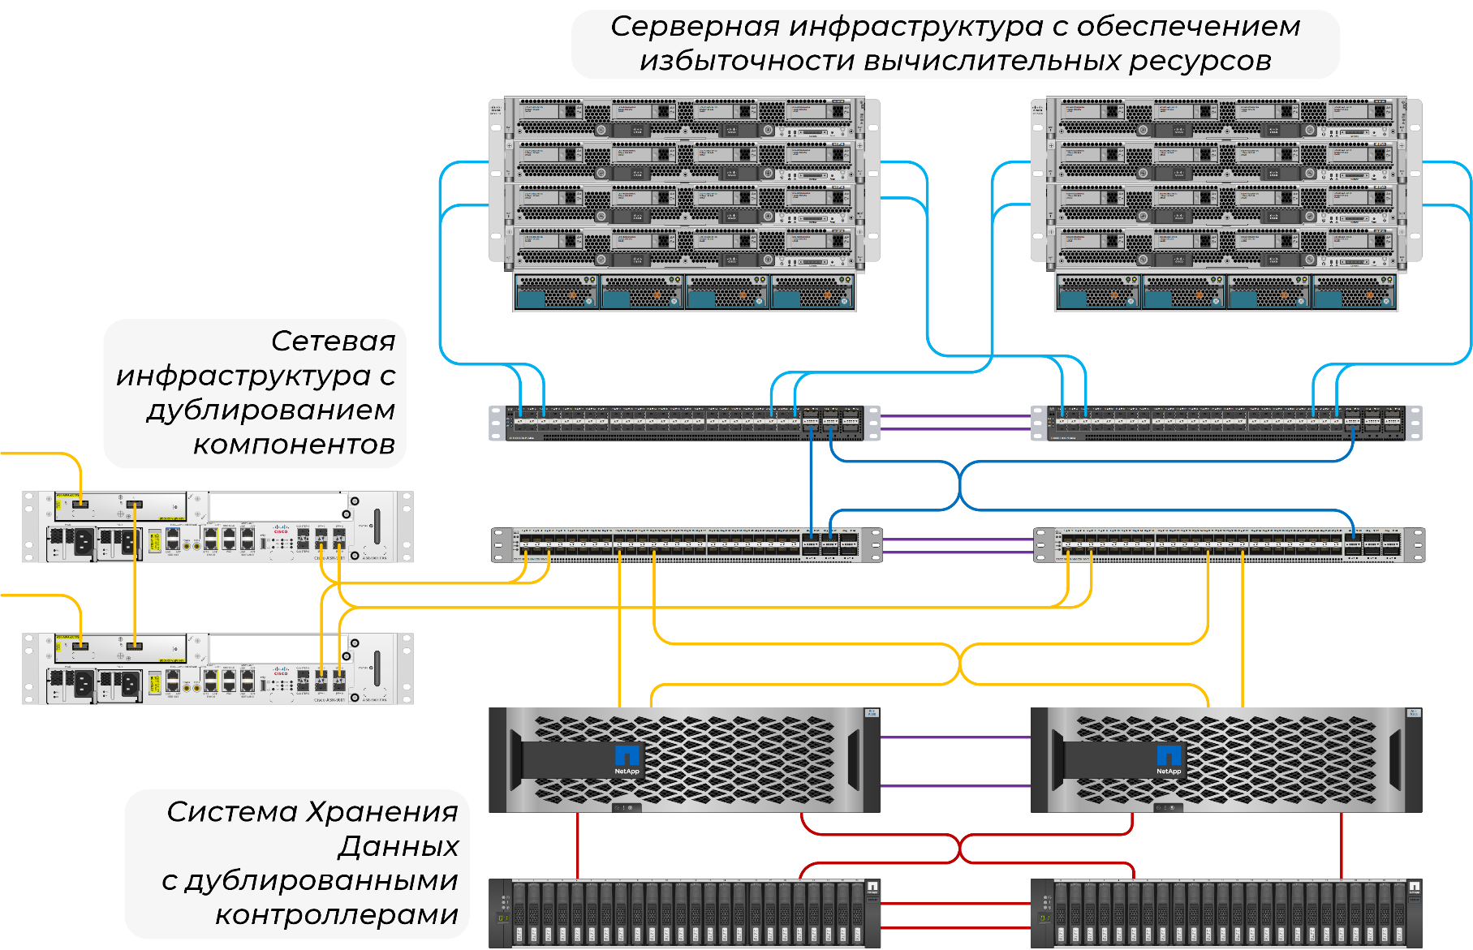
Медицинские данные и УЗ 2 – не приговор
Private Cloud – выбор медицинских организаций
Надёжно
Высокодоступно
Нет KAPEX-ам
Возможна любая кастомизация
Установим любые СЗИ
Поможем с ОРД

Slide 2
Что входит
Лучший сертифицированный ЦОД РФ
Топовое оборудование
Лидер рынка виртуализации
Необходимые СЗИ
Команда из 40+ высококлассных специалистов
Поддержка 24*7
Gold Partner
Professional Services Certified ONTAP SAN, ONTAP и NetApp Support Services
VMware Solution Enterprise
Cisco Advanced cloud and Managed Services certified Partner, Premier Partner
Veeam Pro Partner Silver

Slide 3
ITGLOBAL.COM - больше, чем интегратор и облачный провайдер
Консалтинг и аудиты ИБ
Собственные разработки
Реализация инфраструктурных проектов любой сложности «под ключ»

Slide 4
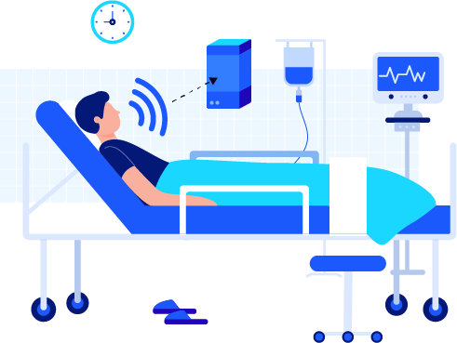
Медицинский голосовой помощник
Система на основе Искусственного интеллекта, позволяющая пациентам, находящимся в палате лечебного учреждения, обращаться за помощью к персоналу без необходимости нажимать на кнопки
1
Пациенту требуется помощь, он зовёт медсестру
2
Медперсонал получает оповещение о новом запросе
3
Пациент получает необходимую помощь
1
2
Система обрабатывает и преобразовывает речь в текст
Формируется запрос, содержащий всю необходимую информацию
3
Запрос пациента выполнен

Slide 5
Вопросы?
Борняков Илья
Technical Presales Specialist
info@itglobal.com
+7 (812) 313-8815
+7 (495) 181-9915

